Slide 1
Obrazovanje u obrtu

Slide 2
Što je to obrt?
Zakon o obrtu RH definira obrt kao “samostalno i trajno obavljanje dopuštenih gospodarskih djelatnosti od strane fizičke osobe sa svrhom postizanja dobiti koja se ostvaruje proizvodnjom, prometom ili pružanjem usluge na tržištu”.
Razlikujemo tri vrste obrta:
Slobodni obrti- za koje se ne traži propisana stručna sprema.
Vezani obrti- za čije se obavljanje, osim općih uvjeta, traži ispit o stručnoj osposobljenosti, odgovarajuća srednja stručna sprema ili majstorski ispit.
Povlašteni obrti- za čije je obavljanje potrebna povlastica koju izdaje nadležno ministarstvo, ovisno o djelatnosti.

Slide 3
Majstorski ispit
Majstorsko zvanje stječe se polaganjem majstorskog ispita i upisuje se u radnu knjižicu.
Majstorska diploma omogućuje samostalno otvaranje i vođenje obrta ili vođenje obrta za drugog obrtnika, kao i lakše zapošljavanje.
Za pristup ispitu potrebno je priložiti:
Prijavnicu za ispit
Svjedodžbe o pomoćničkom i završnom ispitu
Dokaz o ispunjavanju uvjeta o radnom iskustvu (preslika radne knjižice i potvrda o radnom iskustvu u zanimanju za koji se ispit polaže)
Rodni list
Potvrdu o radnom iskustvu koju izdaje poslodavac a ovjerava se kod javnog bilježnika.

Slide 4
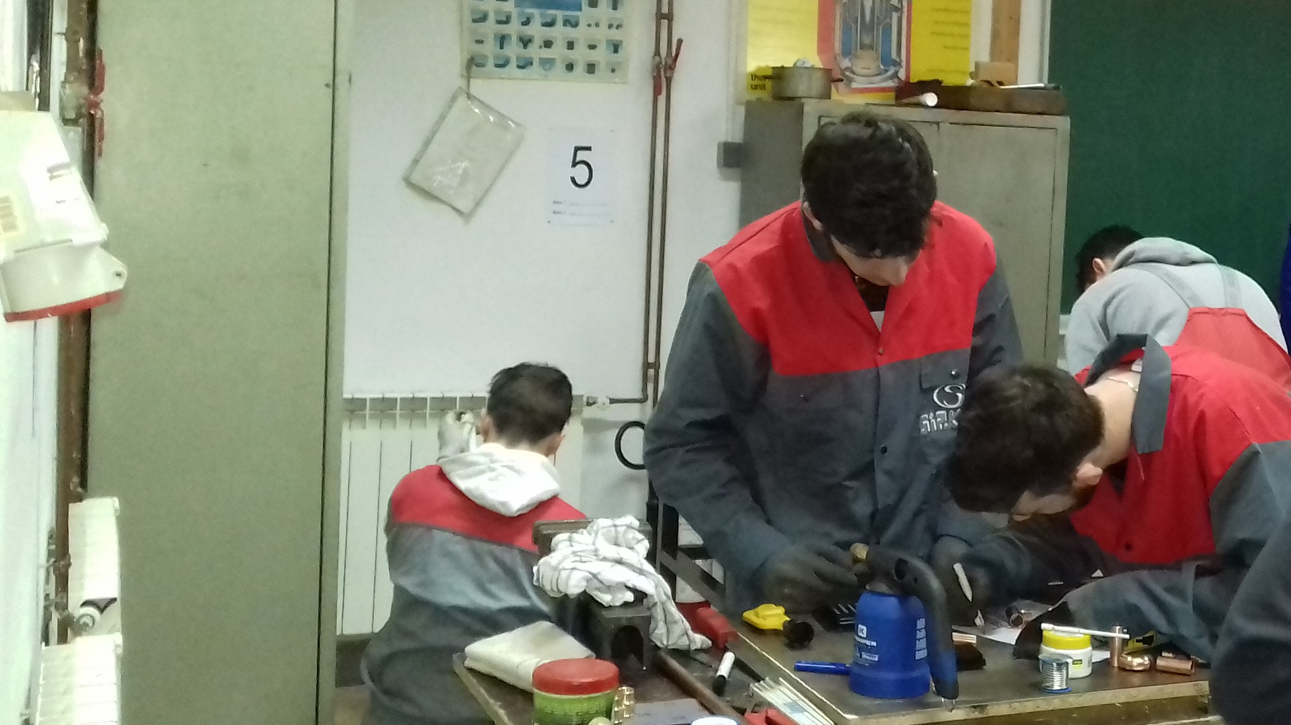
Licencija za izvođenje praktične nastave i vježbi naukovanja
Za izvođenje praktične nastave i vježbi naukovanja obrtnik i pravna osoba koja obavlja gospodarsku djelatnost, ako izvodi praktičnu nastavu i vježbe naukovanja, mora imati dozvolu (licenciju).
Dozvolu (licenciju) izdaje Hrvatska obrtnička komora, a za dobivanje dozvole obrt ili pravna osoba mora imati opremljenu radionicu za praksu u skladu s nastavnim planom i okvirnim obrazovnim programom za traženo zanimanje. Mogu je zatražiti osobe s položenim majstorskim ispitom i osnovnim znanjima o poučavanju učenika.

Slide 5
Zadatak:
Pronađi na stranici Hrvatske obrtničke komore www.hok.hr spisak zanimanja za koja se polaže majstorski ispit.
Istraži tko sve osim osoba s položenim majstorskim ispitom može dobiti licenciju za podučavanje učenika.
Potraži kalendar polaganja pomoćničkih ispita za tekuće razdoblje na stranici Škole za montažu instalacija i metalnih konstrukcija
http://www.ss-montazainstalacijaimetkonstrukcija-zg.skole.hr/

